Slide 1
3.1.3 RELIGIÓN

Slide 2

Es una actividad humana que suele abarcar creencias y prácticas sobre cuestiones de tipo existencial, moral y sobrenatural.

Slide 3
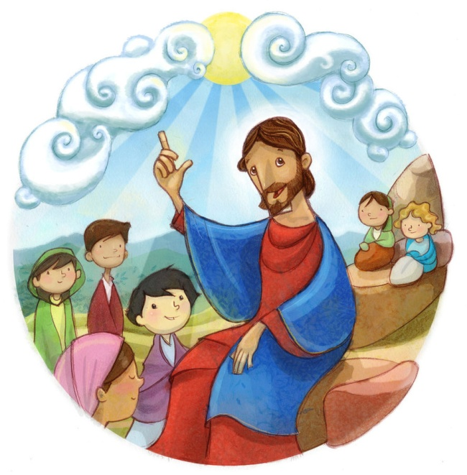
Hay religiones que están organizadas de forma más o menos rígidas, mientras que otras carecen de estructura formal y están integradas en las tradiciones culturales de la sociedad o etnia en la que se practican.

Slide 4
Clasificación por concepción teológica:
Teísmo: creencia en una o mas deidades:
Monoteístas: aquellas religiones que afirman la existencia de un solo Dios, que a menudo en el creador del universo. -> Cristianismo y el Islamismo.
Politeístas: creen en la existencia de diversos Dioses organizados en una jerarquía -> Hinduismos, Griega, Romana, etc.

Slide 5
Dualistas: religiones que suponen la existencia de dos divinidades opuestos enfrentados entre si.
No teístas: las religiones no aceptan la existencia de Dioses absolutos o creadores universales, o les otorgan funciones menores -> Budismo y Taoísmo.

Slide 6
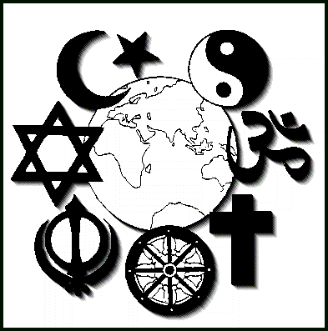
Panteísmo: creencia de que el universo, la naturaleza y Dios son equivalentes.

Slide 7
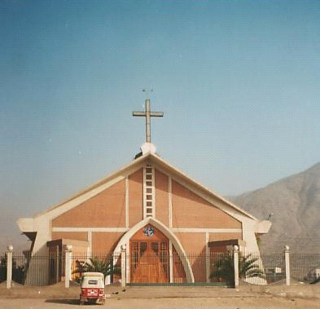
Clasificación por revelación.
Las religiones no reveladas no definen su origen según un mensaje dado por deidades o mensajeros de ellas.

Slide 8

La religiones reveladas se fundamentan en una verdad revelada de carácter sobrenatural que indica a menudo cuales son los dogmas en los que se debe creer o no.

Slide 9
Clasificación por origen
Las religiones se agrupan en troncos de donde derivan:
Familia de religiones abrahmánicas o semíticas.
Familia de religiones dhármicas o índicas.
Familia de religiones iranias.
Familia de religiones neopaganas.
Familia de religiones tradicionales africanas.
Familia de religiones tradicionales nativo americanas.

Slide 10
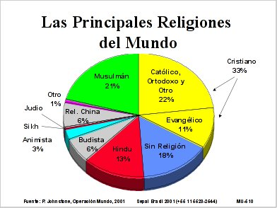

Slide 11
Sectas o nuevos movimientos religiosos
Una secta es un grupo de personas con afinidades comunes: culturales, religiosas, políticas, etc.
Actualmente las “sectas religiosas o destructivas” pueden tener un historial judicial debido a la manipulación mental o por ser grupos de carácter destructivo.

Slide 12
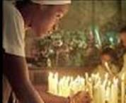
OTRAS RELIGIONES
Testigos de Jehová;
Los mormones o Iglesia de los Santos del Ultimo Día;
La Iglesia de los Hermanos de la Luz ;
La Iglesia Universal del Reino de Dios.

Slide 13
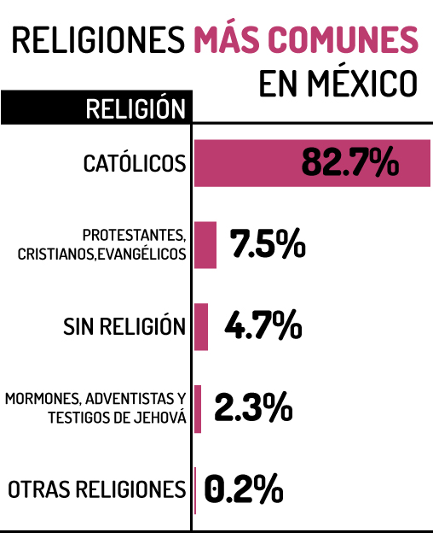

Slide 14
Marx acepta la concepción de que la religión representa la auto alienación humana.
“La religión, es el corazón de un mundo sin corazón, un refugio frente a la dureza de la realidad cotidiana.”

Slide 15
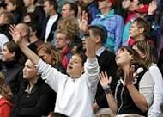
La religión es algo verdadero para pobres, falso para sabios, y útil para dirigentes.
Anónimo

Slide 16

No hay nada, sin duda, que calme el espíritu tanto como el ron y la verdadera religión.
Lord Byron

Slide 17
Conclusiones
La sociedad necesita la religión, además de ser un refugio a donde llegar es una oportunidad de recogimiento que nos da la posibilidad de vivir en comunión con todas las maneras de expresión.

